Slide 1

KARTAL CONSULTING · INFORME ESTRATEGICO SEMANAL
-5,7%
LA INDUSTRIA QUE NO REBOTA
IPI manufacturero mayo 2026: -5,7% interanual · 14 de 16 sectores en caída · INDEC
Miercoles 8 de Julio de 2026
«Cuando el rebote mensual es de 0,4% y la caída anual es de 5,7%, la recuperación está en el discurso.»
Notes:
Portada. La industria manufacturera argentina cayo 5,7% interanual en mayo 2026, segun el INDEC. Es el quinto mes consecutivo de contraccion y el peor registro del ano. El -5,7% es la cifra que define el informe: no hay rebote, no hay inflexion, solo una pausa mensual de +0,4% que no cambia la tendencia. «Cuando el rebote mensual es de 0,4% y la caída anual es de 5,7%, la recuperación está en el discurso.»

Slide 2
LOS QUE CAEN
14
Textiles
-26,2%
Maq. y equipo
-23,4%
Automotores
-15,9%
Vestir / calzado
-14,7%
de 16
Otros equipos
-12,5%
divisiones industriales
en caída interanual
Metales basicas
-4,0%
Alimentos
-3,0%
«Cuando el rebote mensual es de 0,4% y la caída anual es de 5,7%, la recuperación está en el discurso.»
KARTAL Consulting · kartal.com.ar
Notes:
Hook: 14 de cada 16 divisiones manufactureras retrocedieron frente al mismo mes del anio anterior. No es un sector en problemas — es casi toda la industria. Solo refinacion de petroleo y tabaco crecen, y ninguno de los dos refleja dinamismo del mercado interno. Textiles lidera la caida con -26,2%, seguido por maquinaria y equipo con -23,4%. «Cuando el rebote mensual es de 0,4% y la caída anual es de 5,7%, la recuperación está en el discurso.»

Slide 3
EL REBOTE QUE NO CAMBIA NADA
INTERANUAL
MENSUAL DESEST.
-5,7%
+0,4%
mayo 2026 vs mayo 2025
mayo 2026 vs abril 2026
5to mes
consecutivo
en caida
pausa, no
inflexion
de tendencia
«Cuando el rebote mensual es de 0,4% y la caída anual es de 5,7%, la recuperación está en el discurso.»
KARTAL Consulting · kartal.com.ar
Notes:
El dato mas importante de este informe: no confundir el +0,4% mensual con una recuperacion. El rebote mensual desestacionalizado es real pero minimo — una pausa dentro de una tendencia de caida. La comparacion interanual muestra -5,7%, el quinto mes consecutivo en negativo. El titular correcto no es 'la industria mejoro en mayo' sino 'la industria cayo menos que el mes anterior'. «Cuando el rebote mensual es de 0,4% y la caída anual es de 5,7%, la recuperación está en el discurso.»

Slide 4
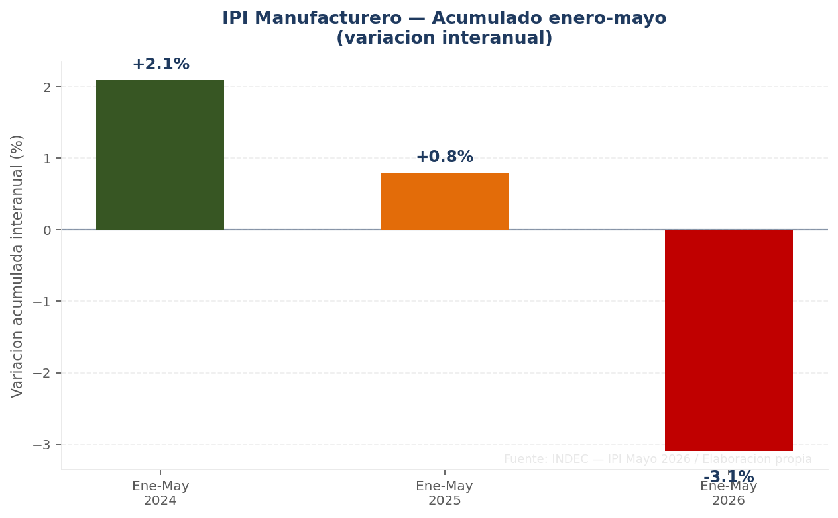
LA TENDENCIA: TRES ANIOS EN CAIDA LIBRE
Acumulado enero-mayo · 2024: +2,1% → 2025: +0,8% → 2026: -3,1%
«Cuando el rebote mensual es de 0,4% y la caída anual es de 5,7%, la recuperación está en el discurso.»
KARTAL Consulting · kartal.com.ar
Notes:
El grafico muestra la inversion de tendencia en el acumulado enero-mayo: de un crecimiento de +2,1% en 2024 pasamos a +0,8% en 2025 y ahora a -3,1% en 2026. La curva no muestra inflexion: sigue deteriorandose. Esto descarta la hipotesis de 'rebote tecnico': la tendencia es estructural, no ciclica. Fuente: INDEC — IPI Manufacturero Mayo 2026. «Cuando el rebote mensual es de 0,4% y la caída anual es de 5,7%, la recuperación está en el discurso.»

Slide 5
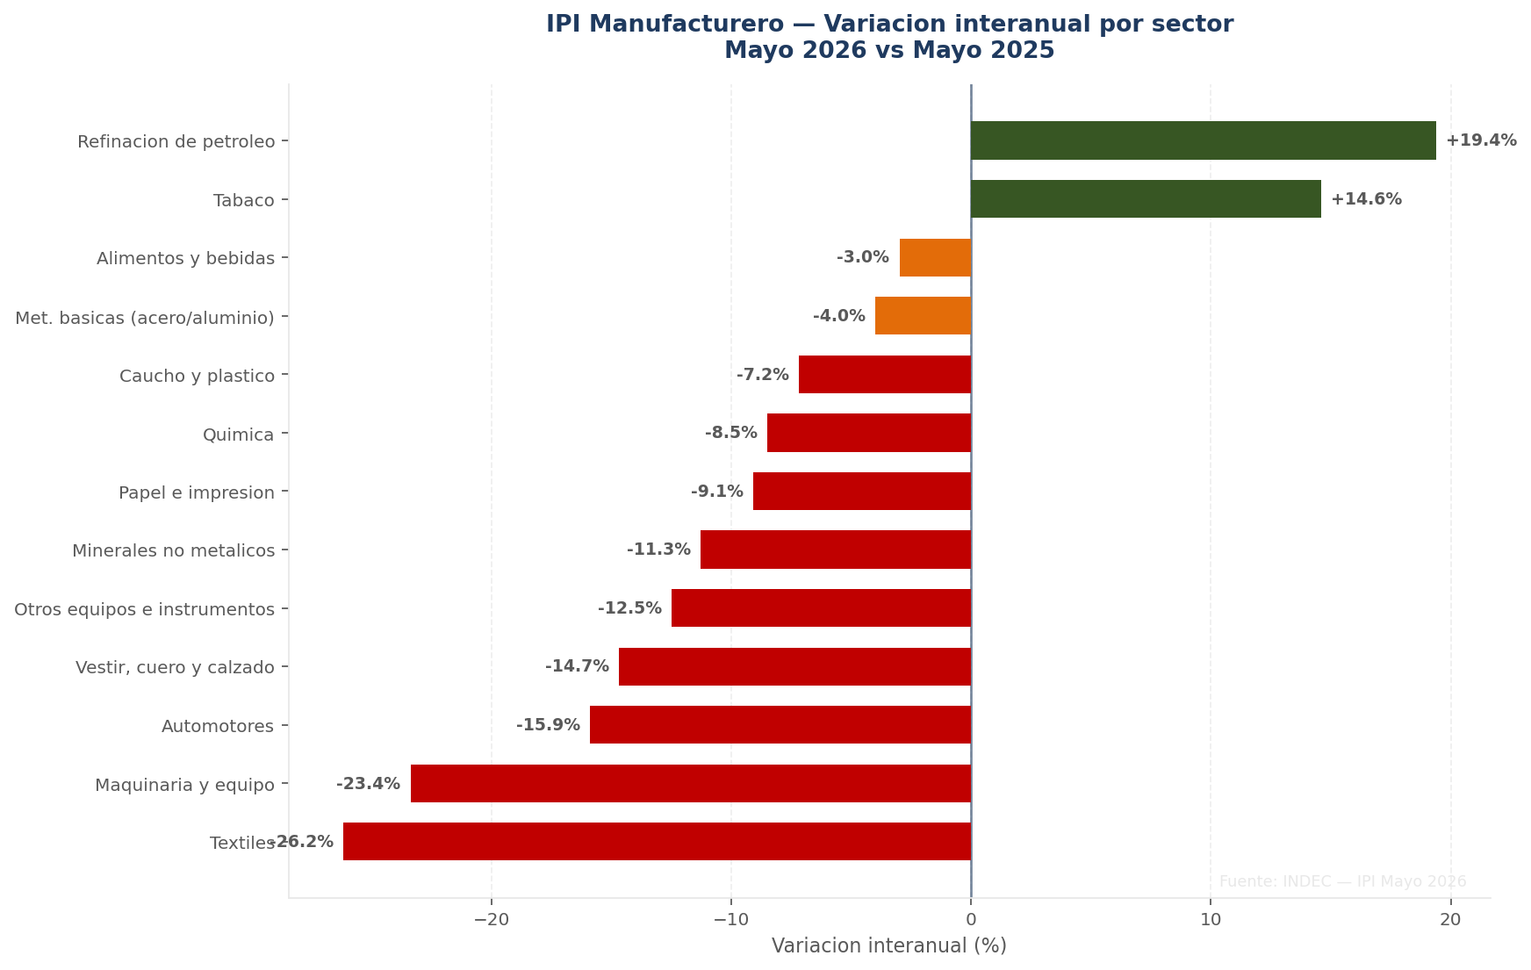
EL MAPA DEL DETERIORO: SECTOR POR SECTOR
«Cuando el rebote mensual es de 0,4% y la caída anual es de 5,7%, la recuperación está en el discurso.»
KARTAL Consulting · kartal.com.ar
Notes:
El grafico sectorial muestra la amplitud del deterioro. No hay un sector golpeado — hay un patron sistematico de contraccion. Los dos unicos positivos son refinacion de petroleo (+19,4%) y tabaco (+14,6%), ninguno de los cuales responde al ciclo de demanda interna. El resto del tejido manufacturero, desde textiles hasta alimentos, retrocede. Fuente: INDEC — IPI Manufacturero Mayo 2026. «Cuando el rebote mensual es de 0,4% y la caída anual es de 5,7%, la recuperación está en el discurso.»

Slide 6
LOS UNICOS DOS QUE CRECEN
y por que su crecimiento no es una buena noticia
+19,4%
+14,6%
Refinacion de petroleo
y combustibles nucleares
Tabaco
Sector energetico regulado
No responde a demanda interna
Export-oriented
Demanda inelastica
Concentracion de mercado
No es indicador de recuperacion
Ninguno de los dos refleja que el mercado interno este comprando mas.
«Cuando el rebote mensual es de 0,4% y la caída anual es de 5,7%, la recuperación está en el discurso.»
Notes:
Esta slide desmonta la lectura optimista. Los dos sectores que crecen — refinacion de petroleo y tabaco — son casos especiales: uno es energia regulada con dinamica exportadora propia, el otro tiene demanda inelastica al ciclo economico. Ninguno indica que las familias esten consumiendo mas bienes industriales. Cuando se descuentan estos dos, el panorama es de contraccion generalizada. «Cuando el rebote mensual es de 0,4% y la caída anual es de 5,7%, la recuperación está en el discurso.»

Slide 7
EL GOLPE QUE NADIE MIDIO BIEN
Textiles
Maq. y equipo
Automotores
-26,2%
-23,4%
-15,9%
interanual
interanual
interanual
Competencia importada
+ caida salario real
= quiebre de demanda interna
Aparat. domesticos -34,1%
Maq. agricola -29,6%
Sin inversion en capacidad
Venta de 0km cae
Credito automotor caro
Ciclo de consumo frenado
Fuente: INDEC — IPI Manufacturero Mayo 2026
«Cuando el rebote mensual es de 0,4% y la caída anual es de 5,7%, la recuperación está en el discurso.»
KARTAL Consulting · kartal.com.ar
Notes:
Los tres sectores que mas cayeron concentran el impacto social y economico del deterioro industrial. Textiles con -26,2% combina la presion de importaciones mas baratas con la caida del poder adquisitivo. Maquinaria con -23,4% incluye electrodomesticos (-34,1%) y maquinaria agricola (-29,6%): nadie esta invirtiendo en capacidad instalada. Automotores con -15,9% refleja el ciclo de consumo frenado y credito caro. «Cuando el rebote mensual es de 0,4% y la caída anual es de 5,7%, la recuperación está en el discurso.»

Slide 8
POR QUE LA INDUSTRIA NO REBOTA
01
02
03
APERTURA
IMPORTADORA
CAIDA DE
DEMANDA INTERNA
COSTO FINANCIERO
ELEVADO
Abarata bienes del exterior
Sustituye produccion local
Textiles, electrodomesticos, maquinaria
Ajuste fiscal comprime consumo
Salario real sin recuperacion
Menos pesos para gastar en manufactura
Tasas altas = inversion frenada
Capital de trabajo caro para PyMEs
Nadie amplia capacidad instalada
Los tres operan simultaneamente. No hay uno que se resuelva sin el otro.
«Cuando el rebote mensual es de 0,4% y la caída anual es de 5,7%, la recuperación está en el discurso.»
Notes:
Esta slide responde la pregunta de fondo: no se trata de un shock puntual sino de tres presiones simultaneas. La apertura importadora reduce la competitividad del producto local en precio. La caida de demanda interna recorta el mercado al que le vende la industria. El costo financiero frena la inversion en maquinaria y equipos, perpetuando el ciclo. Los tres operan al mismo tiempo y se refuerzan mutuamente. «Cuando el rebote mensual es de 0,4% y la caída anual es de 5,7%, la recuperación está en el discurso.»

Slide 9
LO QUE ESTO SIGNIFICA PARA QUIENES DECIDEN
EMPRESAS INDUSTRIALES
Recalibrar proyecciones ahora
El escenario base H2 2026 es estabilizacion, no recuperacion. Presupuestos deben recalibrarse antes del 15 de julio.
MAQUINARIA Y BIENES DE CAPITAL
Evaluar exportacion regional
La caida de -23,4% senializa que el sector no esta invirtiendo en capacidad. Diversificar hacia mercados exportadores.
CONSUMO / RETAIL
Revisar volumen Q3 a la baja
Automotores, electrodomesticos y textil siguen contrayendo. Sin rebote visible de demanda en el corto plazo.
«Cuando el rebote mensual es de 0,4% y la caída anual es de 5,7%, la recuperación está en el discurso.»
KARTAL Consulting · kartal.com.ar
Notes:
Las implicancias son concretas y accionables. Para empresas industriales: el primer paso es recalibrar los presupuestos de produccion de julio a septiembre — no hay base para asumir recuperacion. Para maquinaria y bienes de capital: diversificar hacia exportaciones regionales porque el mercado interno no tracciona. Para consumo y retail: revisar volumenes del tercer trimestre a la baja, especialmente en durables. «Cuando el rebote mensual es de 0,4% y la caída anual es de 5,7%, la recuperación está en el discurso.»

Slide 10
TRES ESCENARIOS PARA EL SEGUNDO SEMESTRE
OPTIMISTA
BASE
ADVERSO
Prob.: 15%
Prob.: 55%
Prob.: 30%
Paritarias superan inflacion
TC estable, importaciones moderadas
IPI H2: plano a +2%
Salario real sin recuperacion
Apertura importadora continua
IPI H2: entre -3% y -6%
Caida adicional consumo interno
Shock externo (tipo de cambio)
IPI H2: -8% o mas
El escenario base implica contraccion, no recuperacion — planificar en consecuencia.
«Cuando el rebote mensual es de 0,4% y la caída anual es de 5,7%, la recuperación está en el discurso.»
Notes:
El escenario base, con 55% de probabilidad, implica que la industria sigue contrayendo en el segundo semestre, con un IPI interanual de entre -3% y -6%. El escenario optimista requiere paritarias que superen la inflacion y moderacion de importaciones — ninguna de las dos condiciones se ve inminente. El escenario adverso se activa si hay un shock cambiario o una caida adicional del consumo. La recomendacion es planificar sobre el escenario base, no sobre el optimismo. «Cuando el rebote mensual es de 0,4% y la caída anual es de 5,7%, la recuperación está en el discurso.»

Slide 11
“
Cuando el rebote mensual es de 0,4% y la caída anual es de 5,7%,
la recuperación no está en camino — está en el discurso.
La industria argentina necesita un mercado interno que consuma
y un tipo de cambio que la haga competitiva.
Hoy no tiene ninguno de los dos.
Agop Karagoz — Director, Kartal Consulting
Informe completo, PDF y PPTX:
kartal.com.ar/informes/industria_mayo_2026.php
«Cuando el rebote mensual es de 0,4% y la caída anual es de 5,7%, la recuperación está en el discurso.»
Notes:
Slide de cierre con la cita del director. El mensaje que queda: no hay rebote real, hay discurso de rebote. La industria argentina tiene dos problemas estructurales sin resolver: mercado interno que no consume y tipo de cambio que no la hace competitiva. Hasta que alguno de los dos se corrija, el IPI va a seguir en rojo. «Cuando el rebote mensual es de 0,4% y la caída anual es de 5,7%, la recuperación está en el discurso.»

